Slide 1
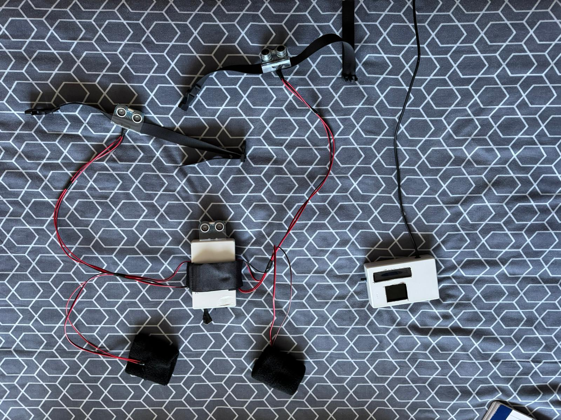

NAVAPA
NAVegação hÁPtica Assistida
O NAVAPA é :
Uma solução inteligente de baixo custo alternativa à cana usada por pessoas com deficiências visuais (perda total ou parcial da vista).
Constituído por um dispositivo autónomo que acompanha o usuário e o auxilia a navegar e um dispositivo periférico feito para que alguém possa monitorizar a atividade/caminhada.

Slide 2
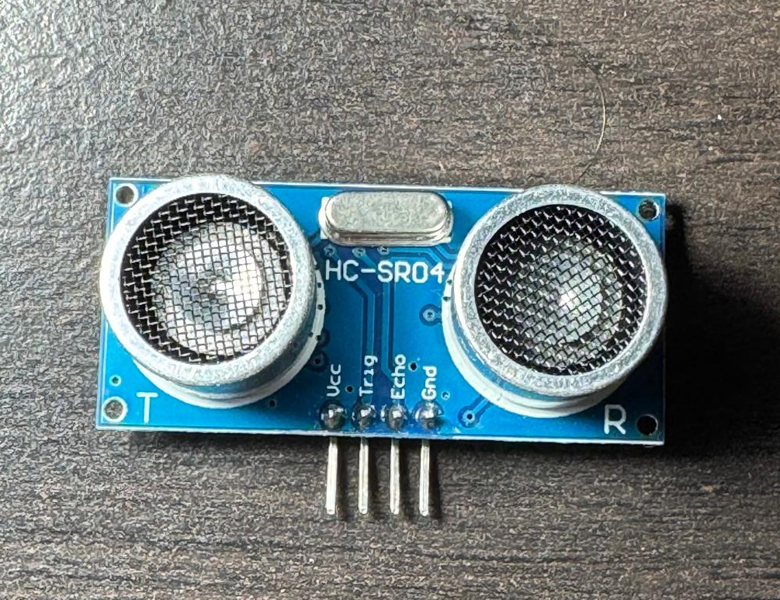
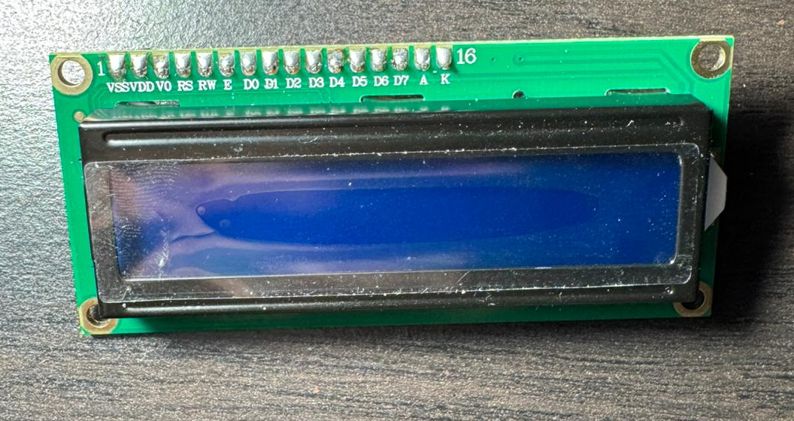
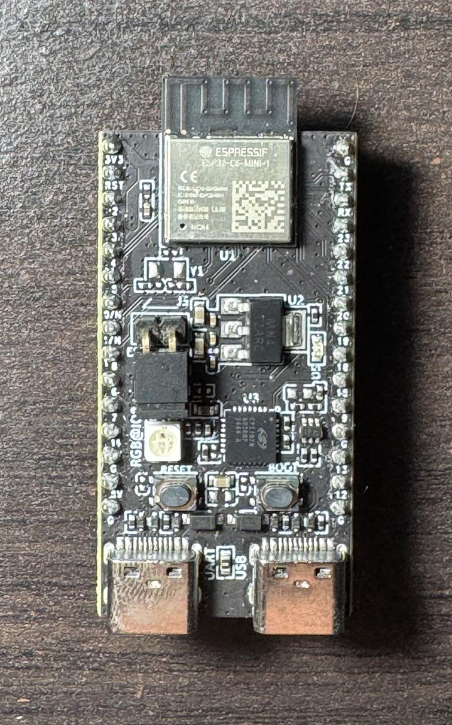
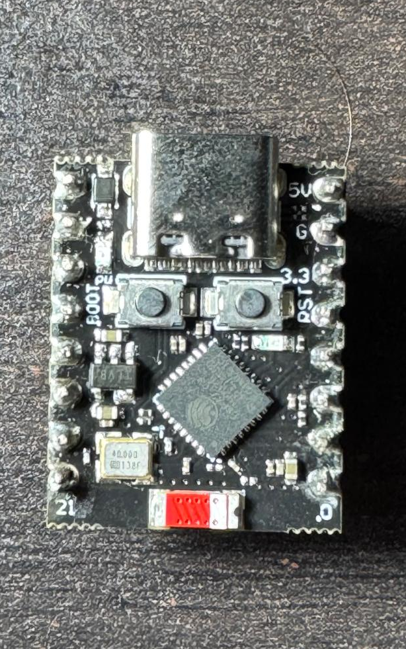
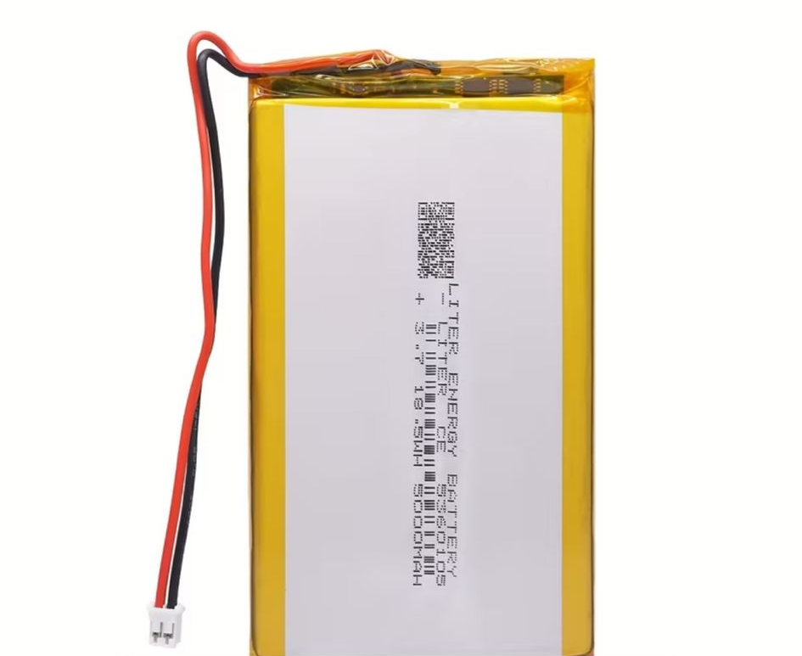
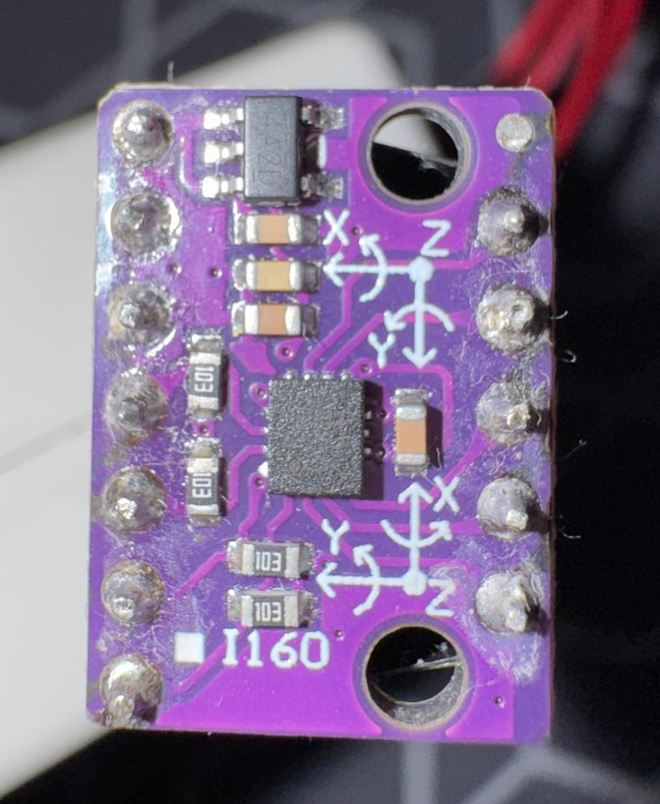
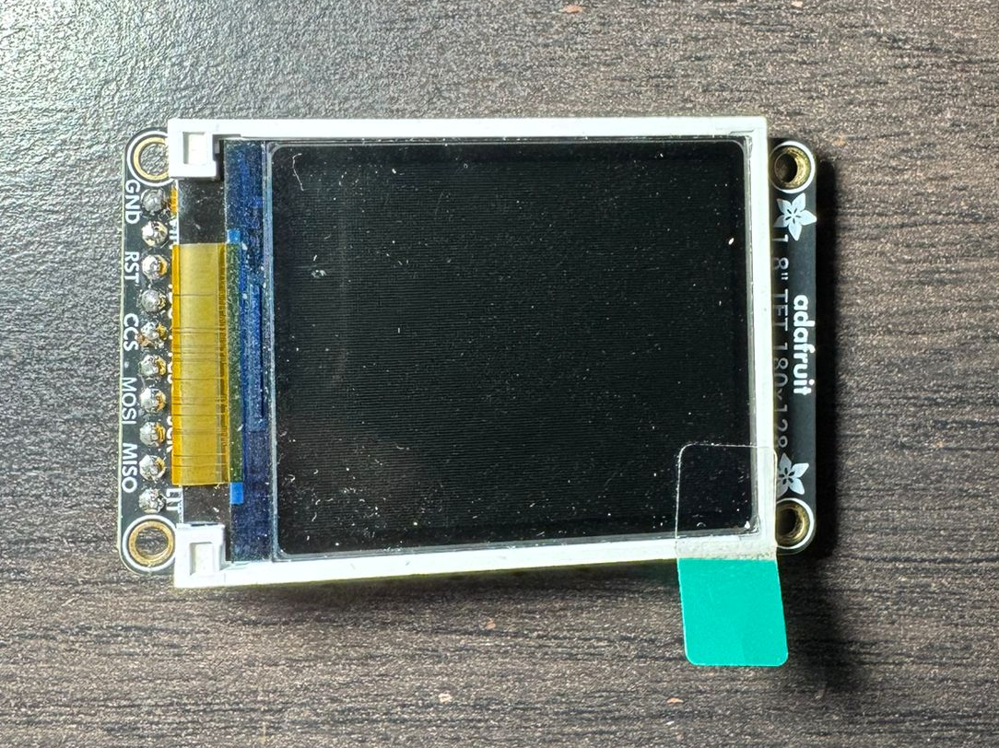
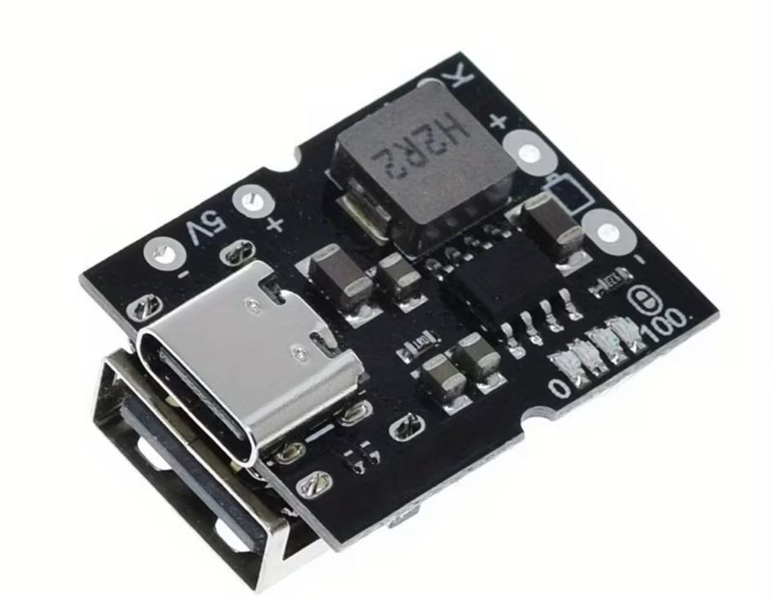
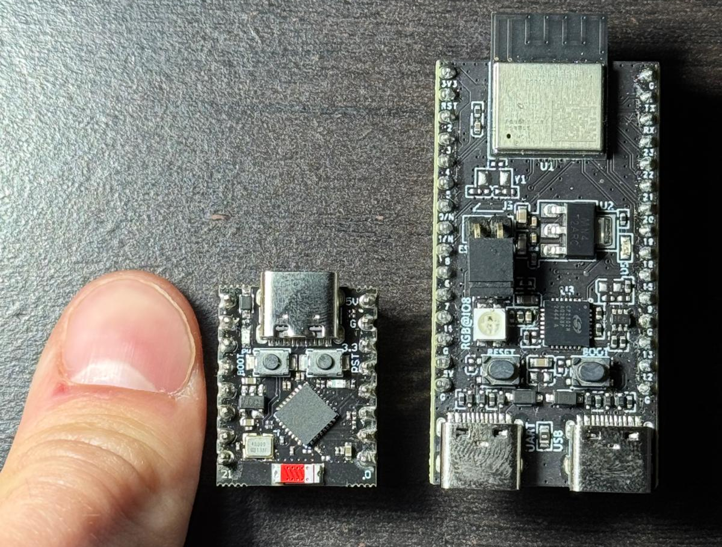
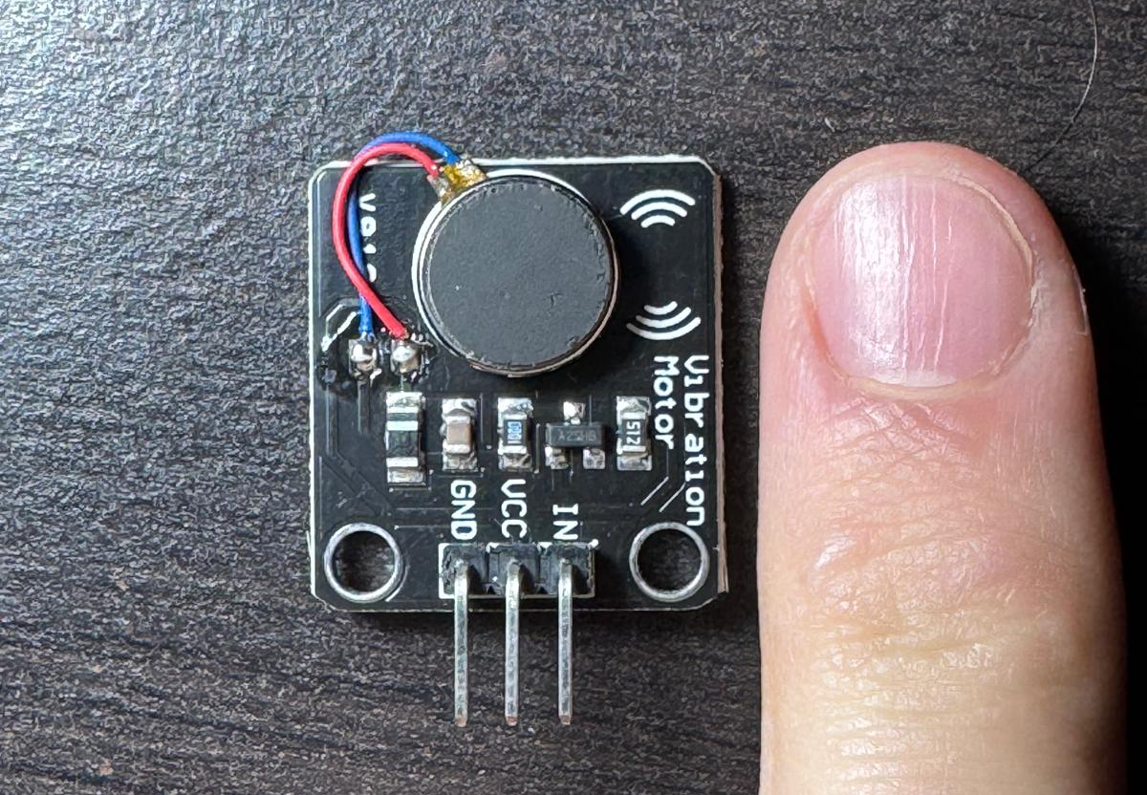
Os principais componentes do NAVAPA
Dedicamos esta parte da apresentação a apresentar os “atores principais” que tornam tudo no projeto possível!
Como cérebros de todas as operações mais complexas temos 2 Esp32-C6 DevKitM-1 (os tradicionalmente disponibilizados pelo departamento) e como leitor temos um Esp32-C3 SuperMini.
Para obtenção das distâncias, usamos 3 dos clássicos sensores ultrassónicos HC-SR04.
Como giroscópio do projeto usamos um módulo que inclui o avançado BMI160, lançado pela Bosh e muito usado em dispositivos móveis.
O BMI160 tem uma vasta lista de funcionalidades relativas ao movimento, das quais exploramos mais apenas 2 mas que em muito enriquecem o NAVAPA.
Para apresentação de diversas informações no dispositivo periférico usamos um display LCD 16x2.
Para tornar o dispositivo central num sistema autónomo de leituras e envios de informação, usamos uma bateria de Lítio de 3.7V de 5000mAh de capacidade e um módulo de carregamento e output de 5V (essenciais para o correto funcionamento dos Esp’s).
Fig 7 – O display LCD 16x2.
Fig 4 – Sensor HC-SR04
Para apresentação do gráfico de distâncias no dispositivo periférico usamos um display TFT da Adafruit 160x128.
Para obter a vibração necessária para demonstrar a proximidade a um obstáculo usamos 2 motores hápticos com drivers inclusos da TZT Eletronic Technology.
Fig 9 – A beteria do NAVAPA
Fig 1 - Esp32-C6 DevKitM-1
Fig 2 - Esp32-C3 SuperMini
Fig 6 – O módulo que contem o BMI 160.
Fig 8 – O display TFT.
Fig 10 – O módulo de carregamento.
Fig 3 – Escala de comparação
Fig 5 – O motor háptico.
Afonso Gouveia & José Marques – Projeto 1 – 2025/2026

Slide 3
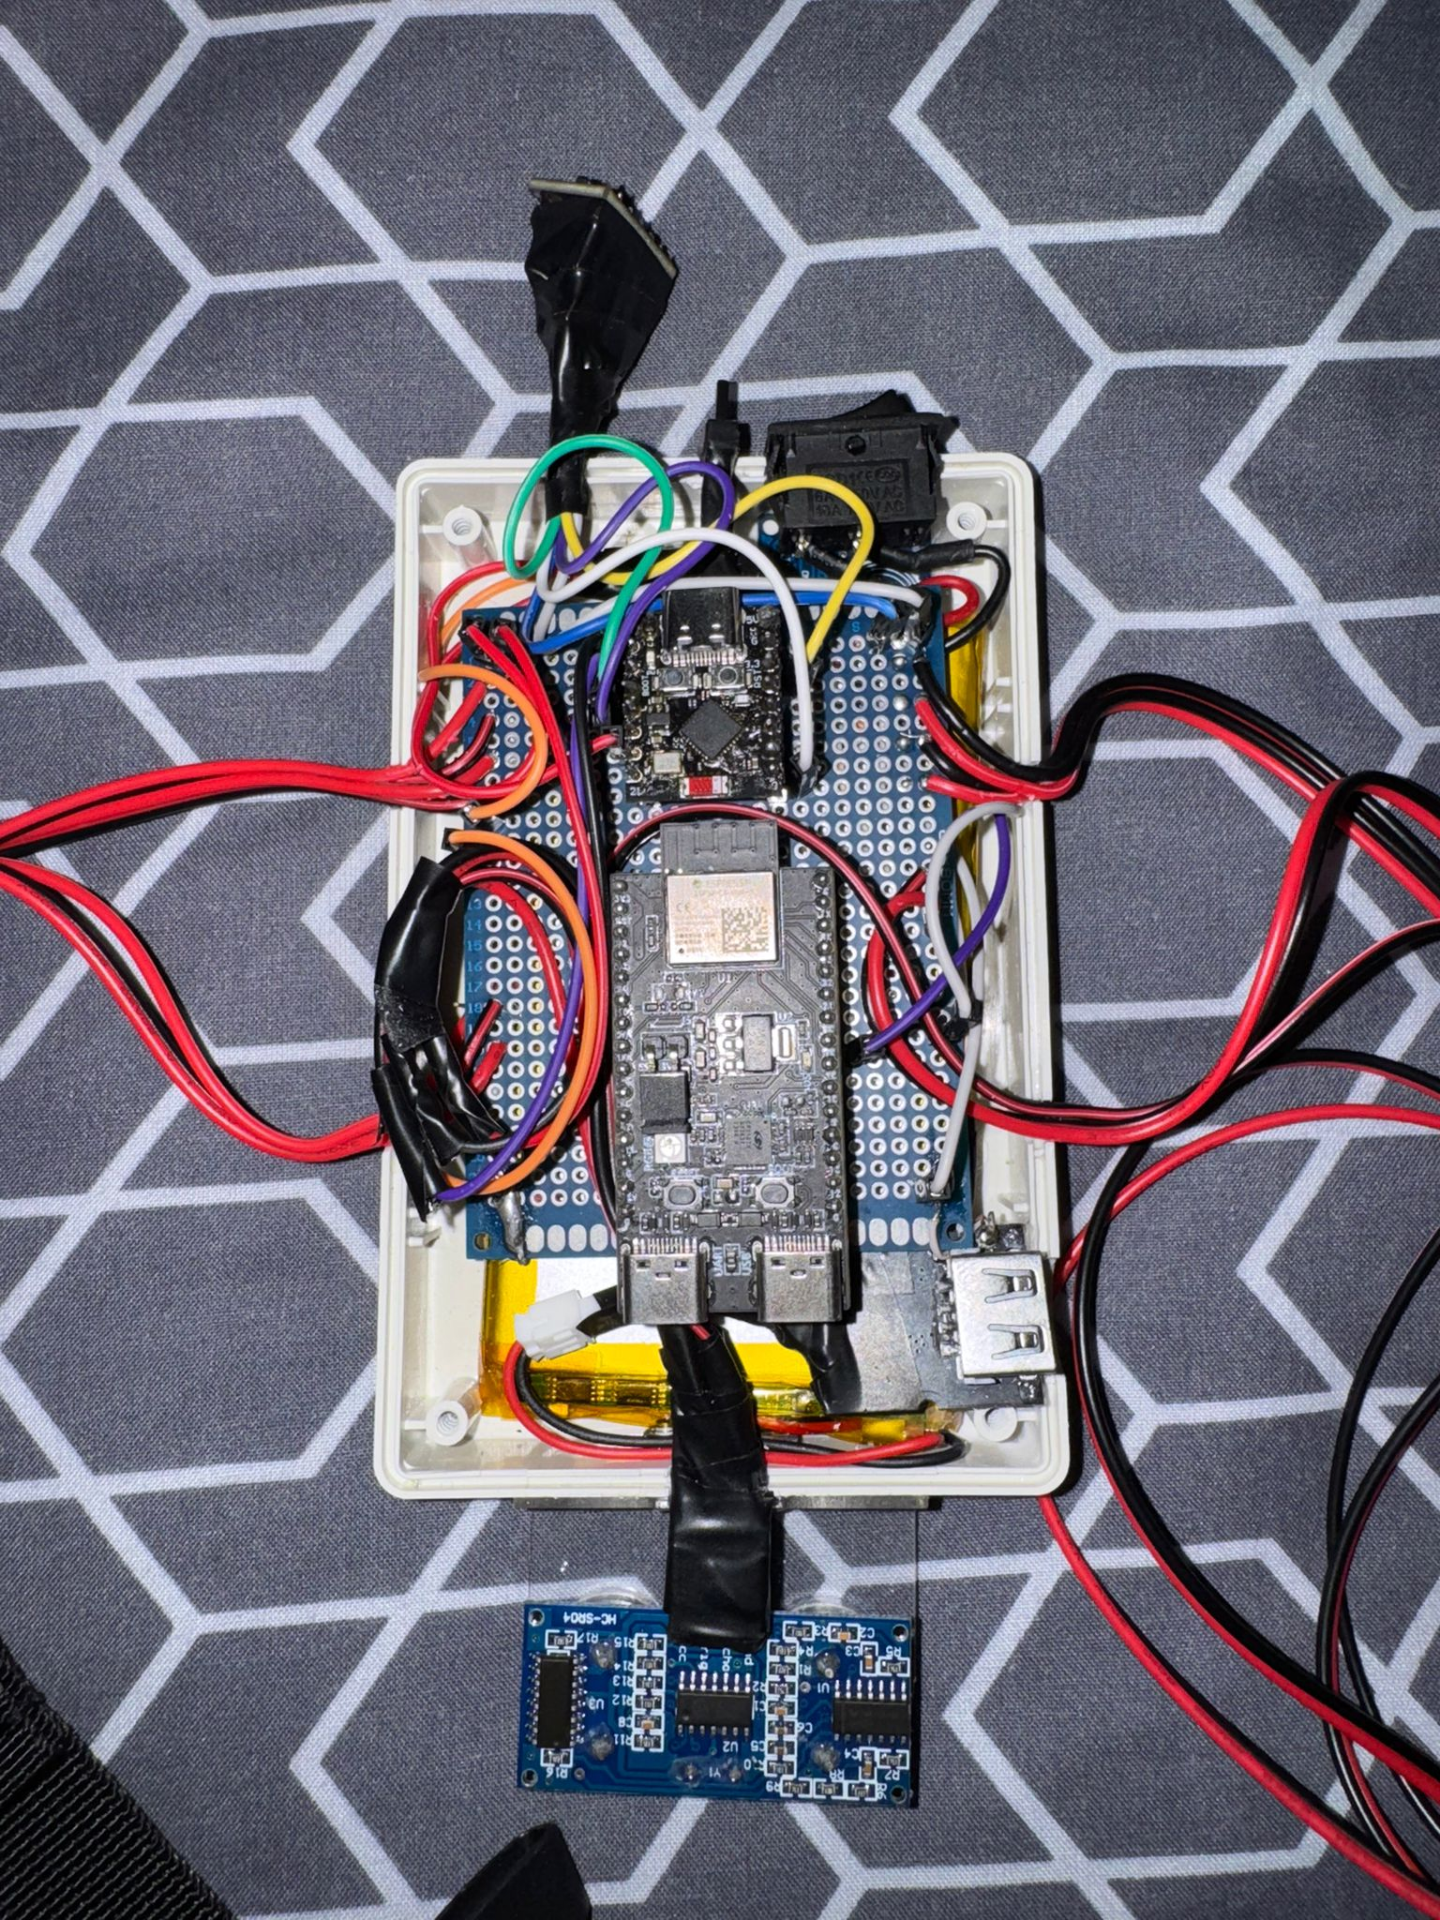
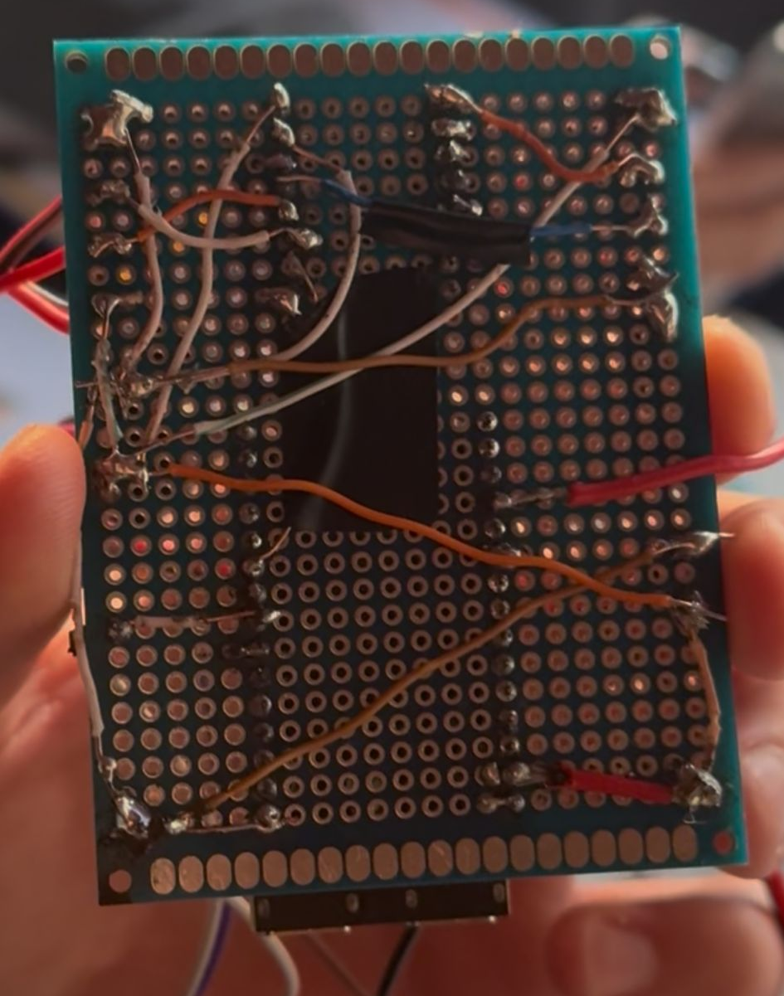
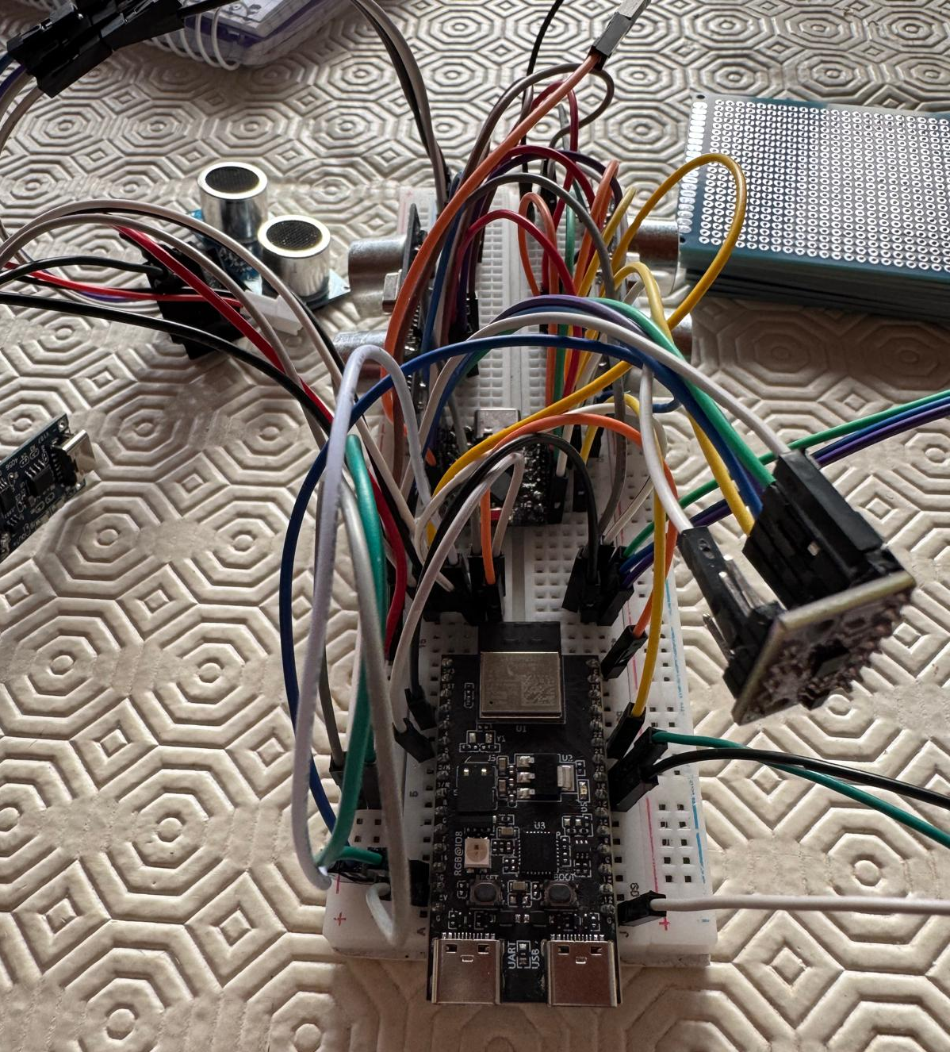
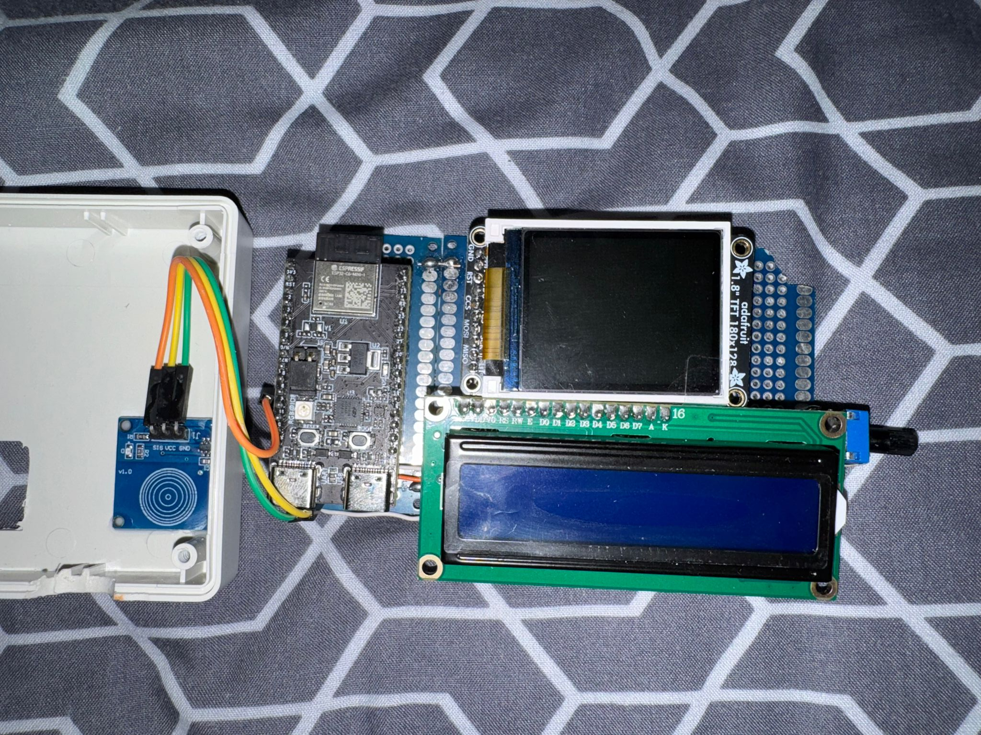
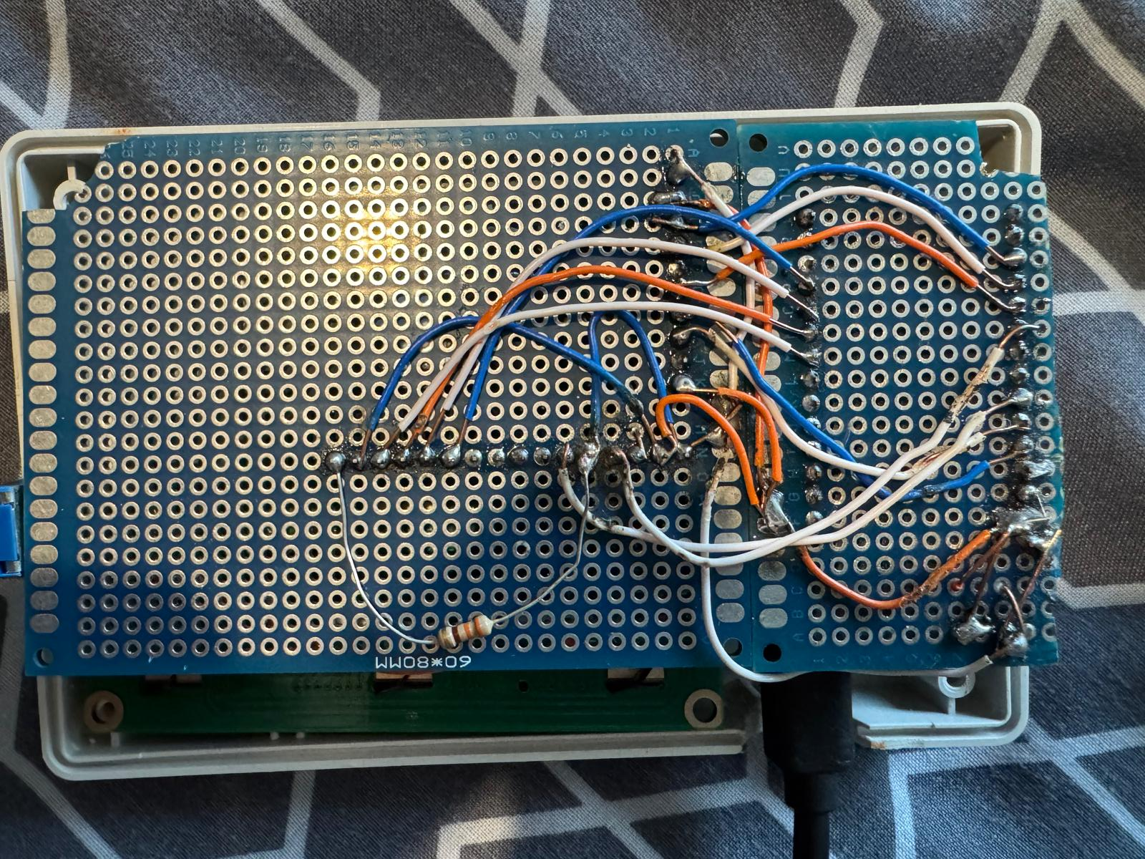
Construção
Para isto:
Através de alguns materiais foi possível passar de isto:
Fig 12 – Sistema principal final de frente.
Fig 13 – Sistema principal final de verso.
Fig 11 – O sistema central antes.
Fig 14 – Sistema periférico final de frente.
Fig 15 – Sistema periférico final de verso.

Slide 4
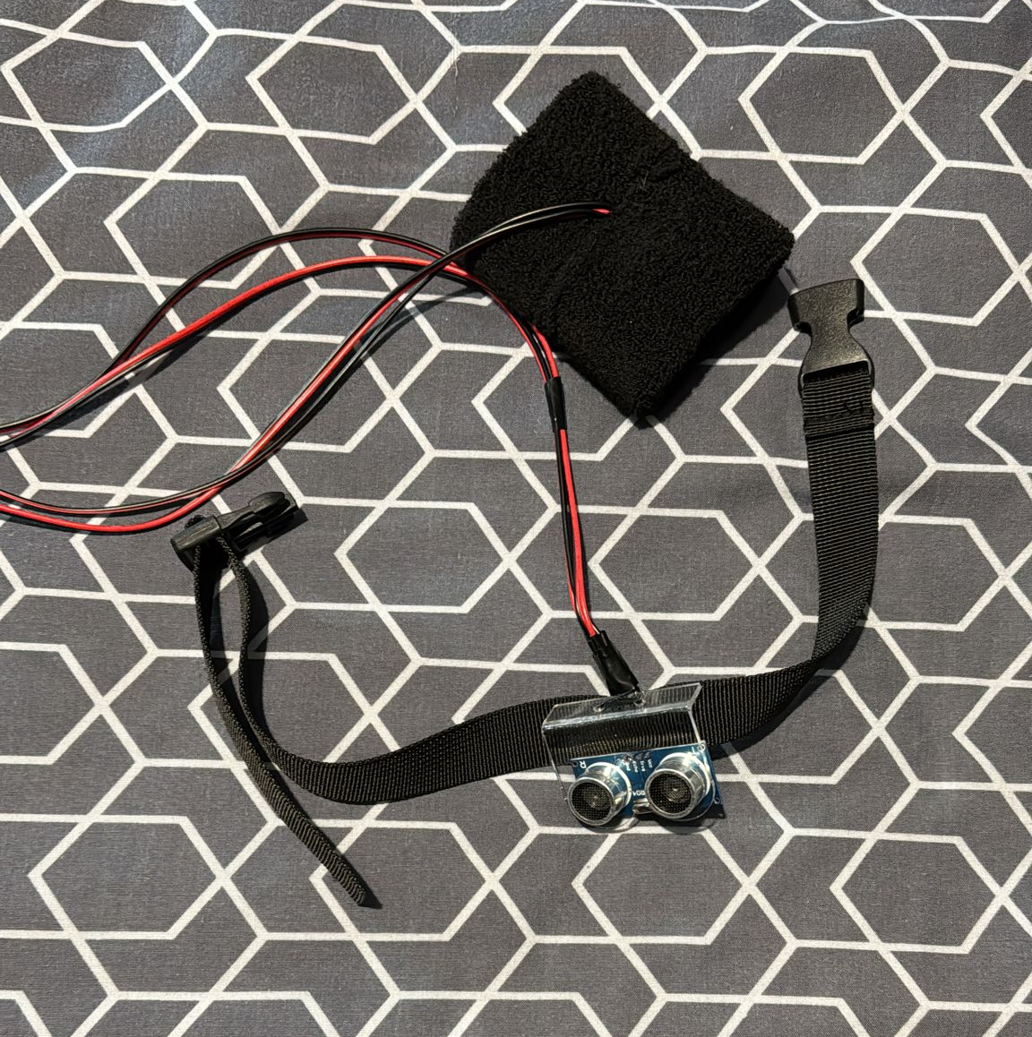
Funcionalidades
Passamos agora a apresentar as capacidades do NAVAPA.
Através dos sensores HC-SR04 e dos motores hápticos, o NAVAPA é capaz de avisar o usuário para a existência de obstáculos no seu caminho, lendo tais distâncias a cada 200 milissegundos.
Mapeando as distâncias medidas é possível vibrar os motores com frequência que aumenta à medida que se aproxima o obstáculo.
Através do BMI é possível, para além da leitura da temperatura do ambiente onde se encontra o usuário, obter uma contagem de passos bastante precisa.
O BMI160 possui um algoritmo interno capaz de determinar se certo movimento foi um passo ou não, armazenando a quantidade total de passos detetados num registo interno.
Depois de lido esse registo, operação bastante simples quando usada a biblioteca: “BMI160Gen.h”, já temos uma contagem de passos a ser mostrada e podendo ainda ser recomeçada a contagem.
Ainda através do BMI160, o NAVAPA é capaz de detetar uma queda do usuário, parando toda a atividade até que o usuário confirme que se encontra bem.
O BMI160 possui mais uma vez um algoritmo que através do valores de aceleração do módulo é capaz de detetar quando se encontra em queda livre atualizando um registo interno quando tal está a acontecer.
Quando é detetada uma queda é também enviado um aviso para o periférico de acompanhamento.
Fig 16 – Em cima vemos os motores cozidos em bandas elásticas para colocar ao pulso. Em baixo vemos o sensor de leitura cozido a uma faixa para prender pouco acima do joelho.
Afonso Gouveia & José Marques – Projeto 1 – 2025/2026

Slide 5
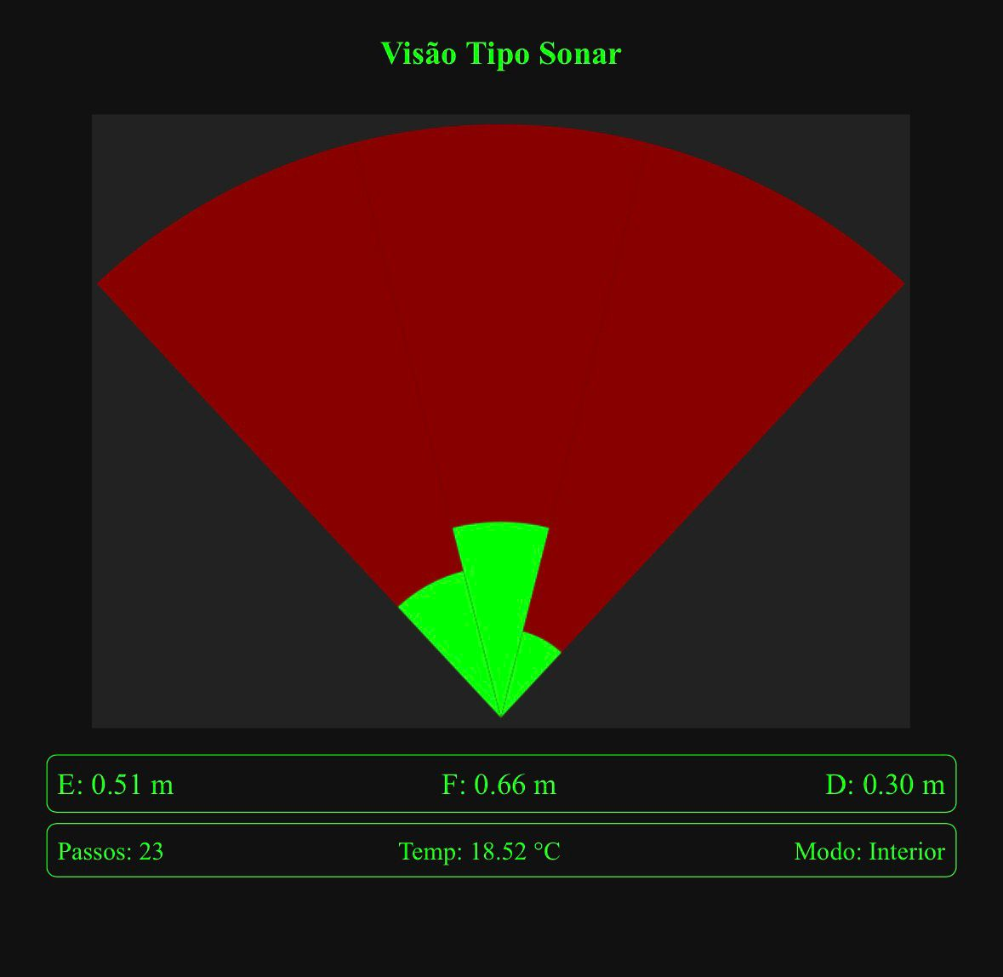
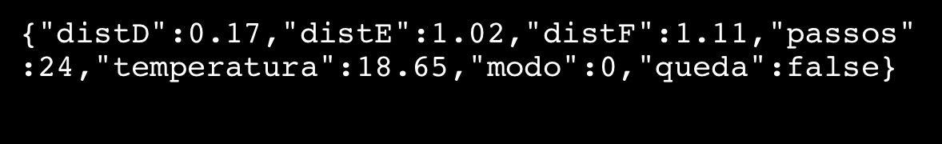


Funcionalidades
Através do Esp32-C6 localizado no sistema central, o NAVAPA cria um access point através do qual é possível aceder a um Web Server, onde, com uma interface simples, são mostradas, a todos os instantes, as principais informações relativas ao NAVAPA e atualizadas a cada 200 milissegundos.
Para além de ser possível aceder ao Web Server, é criado também um end point (“/distances”) através do qual o sistema periférico atualiza as suas informações também sendo atualizado a cada 200 milissegundos.
Fig 17 – Informação mostrada no Web Server capturado através de um telemóvel.
Fig 18 – Informação passada através do end point.
O Repositório do projeto: O Trello do projeto:
https://github.com/ze-isdeadbye/NAVAPA https://trello.com/invite/b/690d38eb1f2eed5cdec39517/ATTI69c2742a93e8d272b08702e8d021f426CCE675C3/navapa
Afonso Gouveia & José Marques – Projeto 1 – 2025/2026

